Slide 1
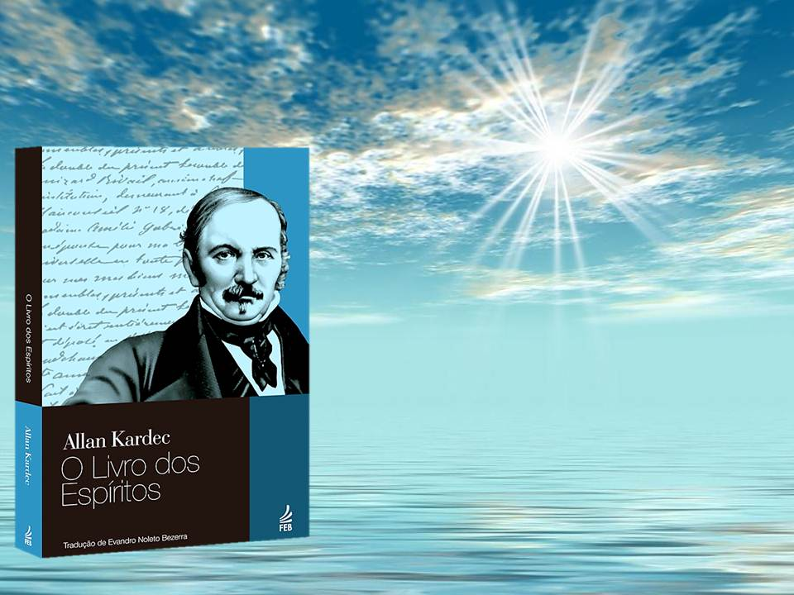
O LIVRO DOS ESPÍRITOS
2ª PARTE
DO MUNDO DOS
ESPÍRITOS

Slide 2
CAPÍTULO III
DA VOLTA DO
ESPÍRITO,
EXTINTA A VIDA CORPÓREA,
À VIDA ESPIRITUAL
PERTURBAÇÃO ESPIRITUAL
SEPARAÇÃO DA ALMA
E DO CORPO
A ALMA APÓS
A MORTE

Slide 3
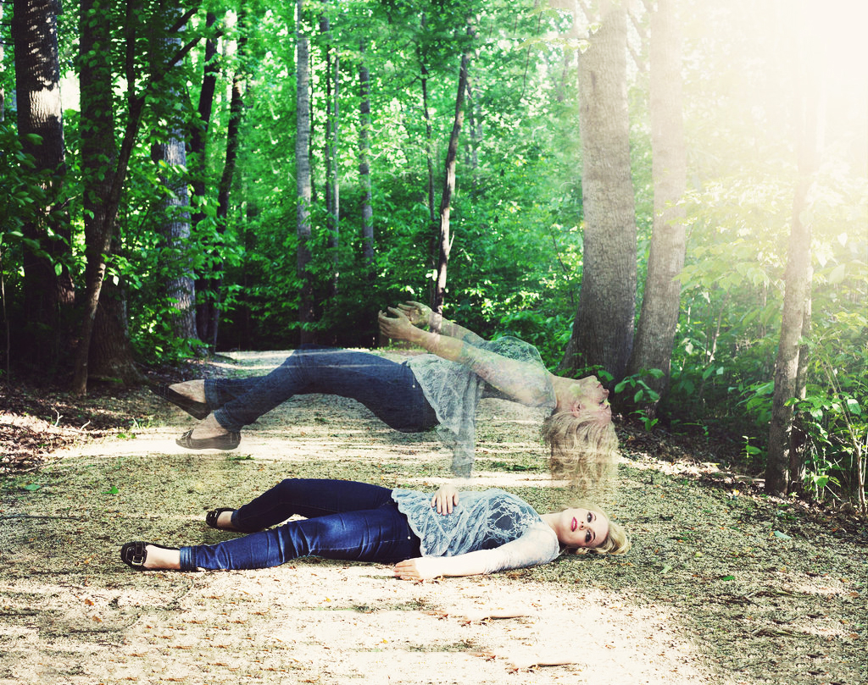
RETORNO AO MUNDO ESPIRITUAL
QUANDO O CORPO MORRE, A ALMA RETORNA AO MUNDO DOS ESPÍRITOS, DE
ONDE SE AFASTARA TEMPORARIAMENTE.

Slide 4
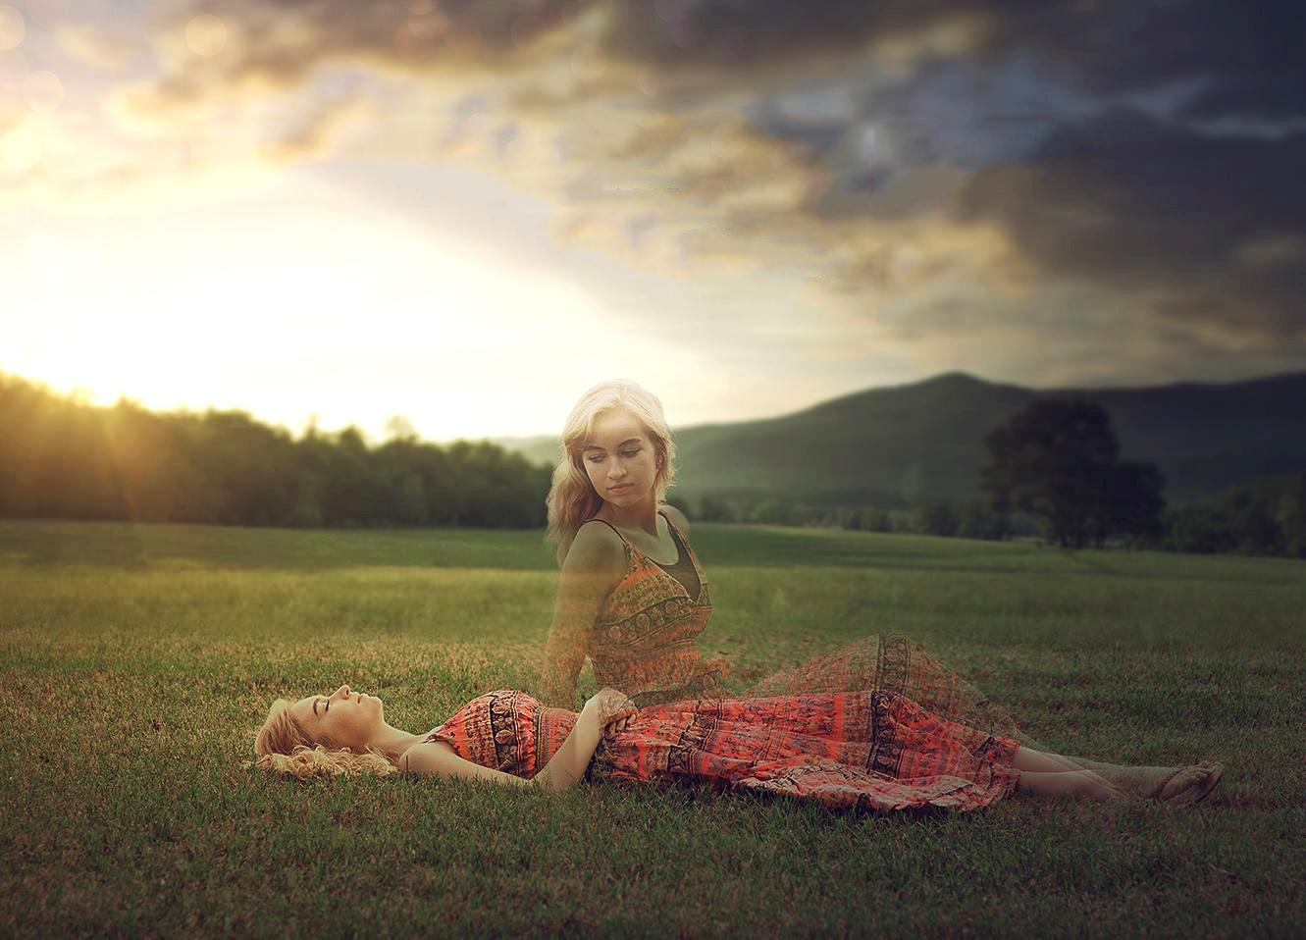
INDIVIDUALIDADE
A ALMA POSSUI SUA INDIVIDUALIDADE
ANTES DE ENCARNAR E A CONSERVA
APÓS A SEPARAÇÃO DO CORPO FÍSICO.

Slide 5
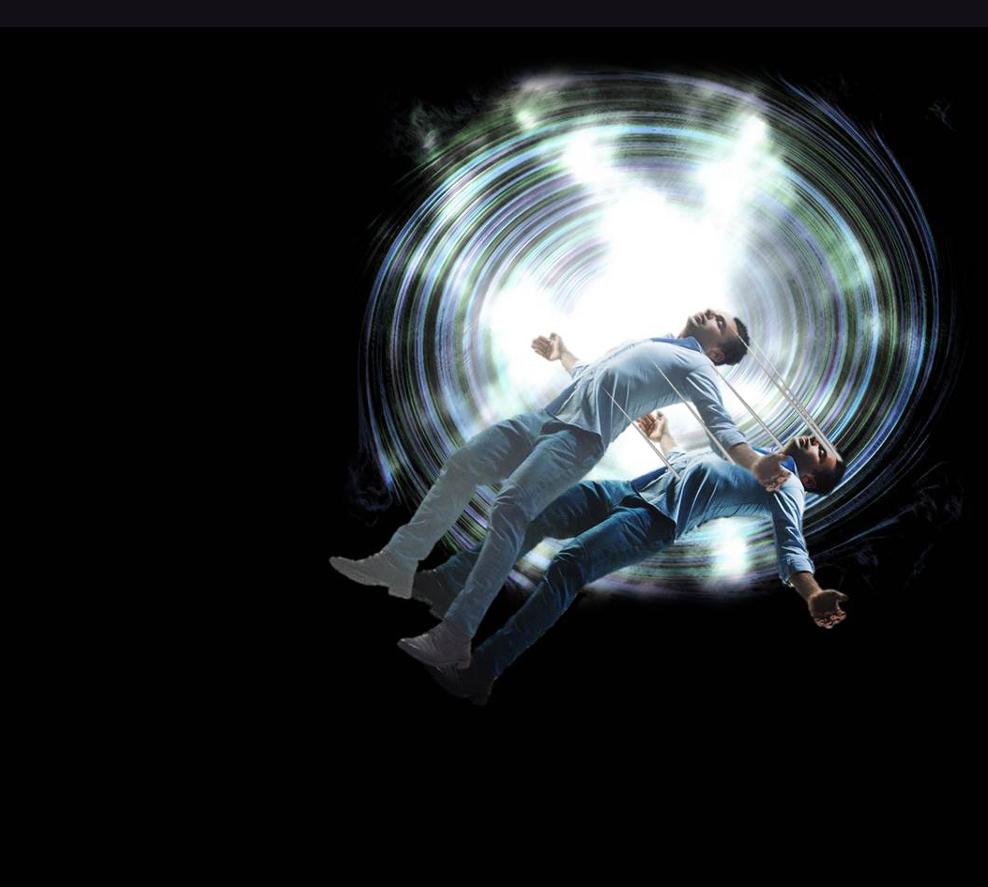
SEPARAÇÃO DA ALMA E DO CORPO
COM A MORTE DESATAM-SE OS
CORDÕES FLUÍDICOS (LAÇOS) QUE PRENDEM A ALMA AO CORPO.

Slide 6
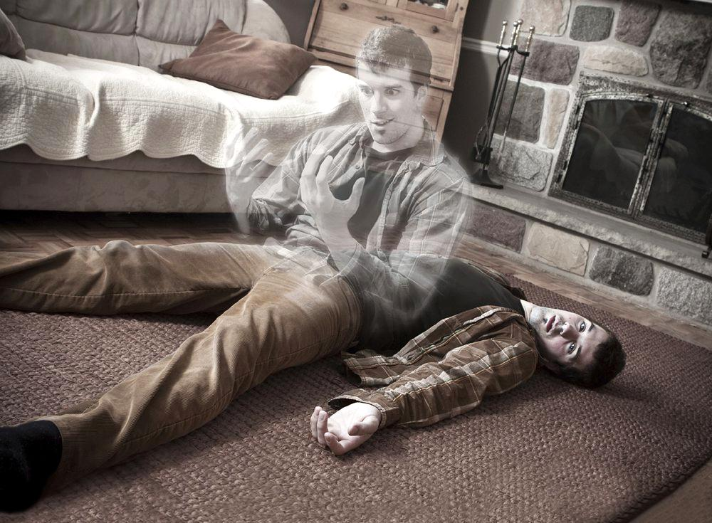
O DESLIGAMENTO DO PERISPÍRITO
PODE SER LENTO:
DIAS, SEMANAS, MESES.
VIDA TODA MATERIAL E SENSUAL.
DE ACORDO COM A AFINIDADE
COM A MATÉRIA.
É VARIÁVEL.
PODE SER INSTANTÂNEO:
VIDA INTELECTUAL E MORAL ELEVADA.

Slide 7
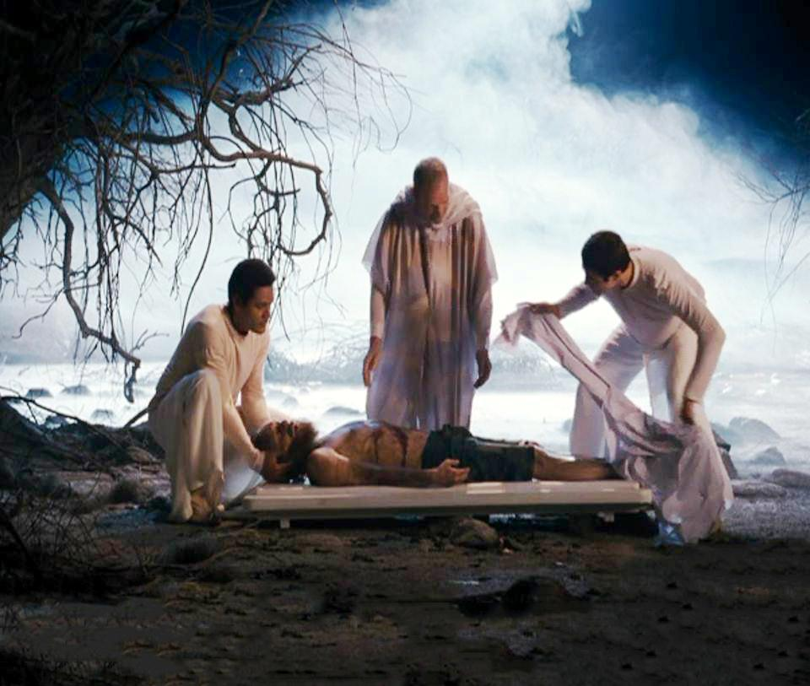
PERTURBAÇÃO ESPIRITUAL
APRESENTA-SE DE ACORDO
COM O GÊNERO DE MORTE:
REPENTINA, VIOLENTA, SUICÍDIO...
PODE LEVAR HORAS, MESES
E ATÉ MUITOS ANOS.
DEPENDE DA EVOLUÇÃO DE CADA UM.
GERALMENTE OCORRE.

Slide 8
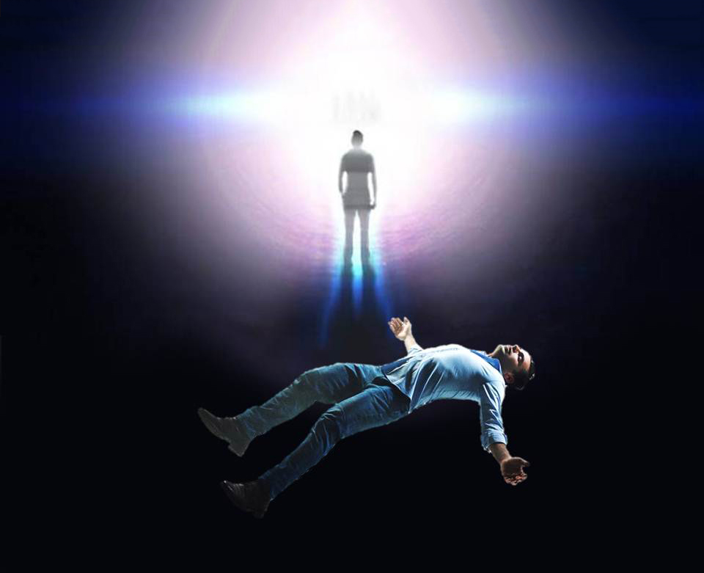
PERTURBAÇÃO NO HOMEM
DE BEM
TEM UM DESPERTAR TRANQUILO.
CONSERVA-SE CALMO.
NADA TEM DE PENOSA.

Slide 9

O CONHECIMENTO DO ESPIRITISMO EXERCE INFLUÊNCIA SOBRE
A DURAÇÃO DA PERTURBAÇÃO?
INFLUÊNCIA MUITO GRANDE, POIS O ESPÍRITO JÁ COMPREENDE A
SUA SITUAÇÃO.
MAS, A PRÁTICA DO BEM E A CONSCIÊNCIA PURA SÃO O QUE MAIOR INFLUÊNCIA EXERCEM.

Slide 10
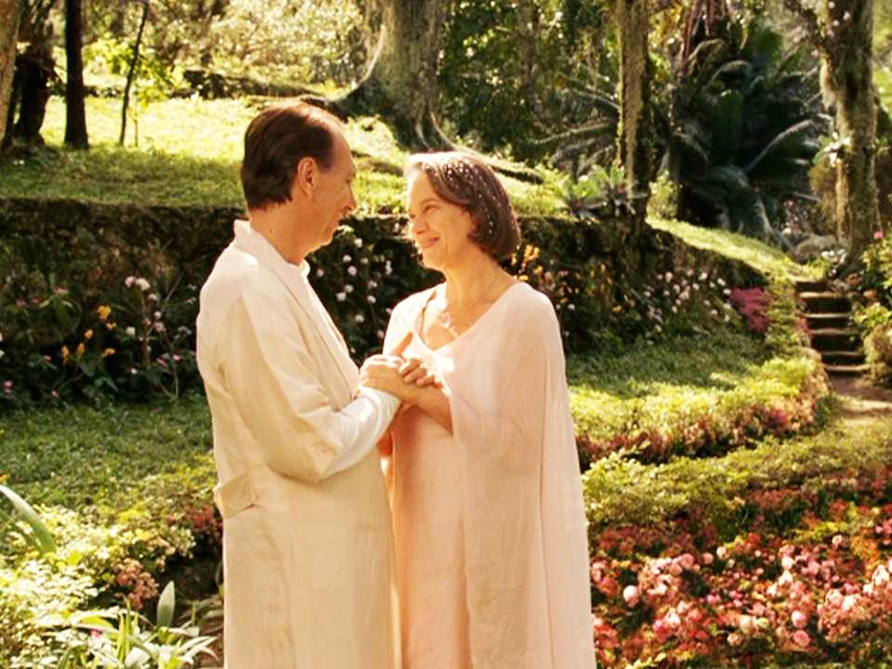
REENCONTRO COM FAMILIARES
OS ESPÍRITOS VÃO AO ENCONTRO DAQUELES A QUEM SÃO AFEIÇOADOS,
OS AJUDAM E OS FELICITAM.
PODE OCORRER
IMEDIATAMENTE OU NÃO.
DEPENDE DA EVOLUÇÃO E
AFEIÇÃO DEVOTADA.

